Slide 1

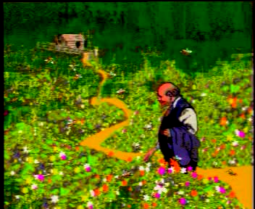
义务教育课程标准试验教科书二年级下册
蜜 蜂 引 路

Slide 2
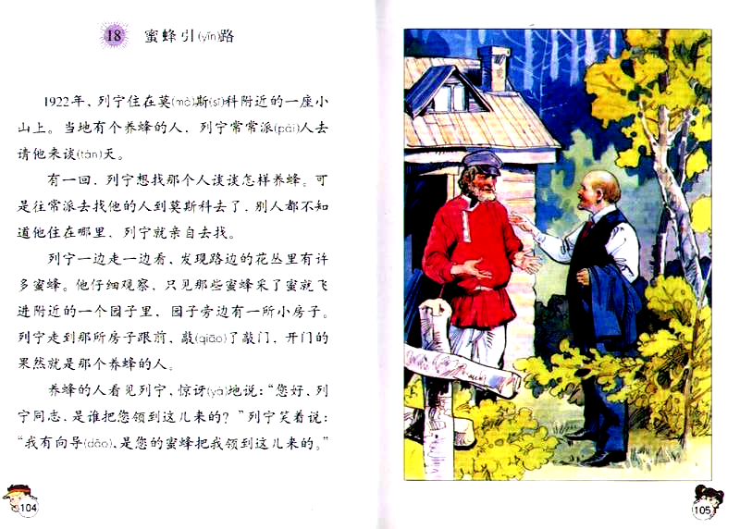

Slide 3
养蜂的人看见列宁，惊讶(yà)地说：“您好，列宁同志，是谁把您领到这儿来的？”
列宁笑着说：“我有向导(dào)，是您的蜜蜂把我领到这儿来的。”

Slide 4
边读边想:
1.列宁发现了什么?
2.用“△△”画出表示花丛.园子.小房子位置的词。
3.从哪些词可以看出列宁善于观察?用“___”画出.

Slide 5
列宁一边走一边看，发现路边的花丛里有许多蜜蜂。他仔细观察，只见那些蜜蜂采了蜜就飞进附近的一个园子里，园子旁边有一所小房子。

Slide 6
想一想,说一说
列宁边走边看,发现路边的花丛里有________。
列宁想：蜜蜂采了蜜就要飞回______。
而 往往就住在蜂房附近。
所以，列宁只要朝蜜蜂飞行的方向走，就一定能找到 。

Slide 7
想一想,说一说
列宁边走边看,发现路边的花丛里有
许多蜜蜂。
列宁想：蜜蜂采了蜜就要飞回蜂房。
而养蜂的人往往就住在蜂房附近。
所以，列宁只要朝蜜蜂飞行的方向走，就一定能找到养蜂人的家。

Slide 8

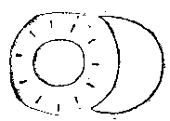
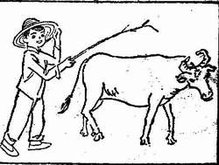
动脑筋
1.看图猜字

Slide 9
动脑筋
1.看图猜字
( 明 )
( 件 )

Slide 10
动脑筋
2.说出这两个字的读音,再组词
己
已

Slide 11
动脑筋
2.说出这两个字的读音,再组词
己 zì ( 自己 )
已 yǐ ( 已经 )

Slide 12
qiāo
敲 (支) (攵）

Slide 13
dǎo
导 （已 ） （己）

Slide 14
列宁的住处在
花丛在
园子在
小房子在

